Slide 1
Gestión Actuarial de Riesgos y Solvencia para Empresas de Medicina Prepaga
XXI Jornadas Nacionales y Latinoamericanas Actuariales

Slide 2
Autores
Eduardo Melinsky
Consejero Asesor, F.A.C.P.C.E – C.E.C.y T., Área Estadística y Actuarial,edumel@melpel.com.ar
Daniel Sarto
Profesor Titular Regular F.C.E. U.B.A., investigador del CEDESE, sartodaniel@yahoo.com.ar
Carolina C. Castro
Profesora Adjunta Regular F.C.E. U.B.A., investigadora del CEDESE, cccastro@x-project.com.ar
Marina Russo
Investigadora del CEDESE, marinarusso@hotmail.com
Aldana Mastrodonato
Investigadora del CEDESE, aldimastro@gmail.com
Juan Ignacio de Oyarbide
Investigador del CEDESE, jideoyarbide@hotmail.com

Slide 3
Análisis comparativo
Mercado de seguros regulado por la Superintendencia de Seguros de la Nación (Argentina).
Sistema de Obras Sociales regulado por la Superintendencia de Seguros de Salud (Argentina).
Mercado bancario regulado por la Superintendencia de Entidades Financieras (Argentina).
Sistema de salud de otros países:
Chile
Colombia
Brasil

Slide 4
Aspectos analizados en forma comparativa
Criterios técnicos de determinación de tarifas.
Criterios técnicos de exteriorización de pasivos.
Criterios técnicos para la selección del menú de inversiones.
Marco cualitativo y cuantitativo de la gestión de riesgos, incluyendo aspectos de disciplina de mercado.
Requerimientos de capital y liquidez necesarios para asegurar:
protección de los afiliados,
cubriendo riesgos prestacionales específicos, operacionales, de mercado, crédito y estratégicos.
Aspectos de solvencia.

Slide 5
¿Qué tiene en común la actividad de las empresas de medicina prepaga (EMP) con las entidades financieras y aseguradoras?
La oferta pública de servicios con percepción inmediata de cuotas y prestación diferida de beneficios. Estas entidades están sujetas a distintos riesgos, y por ende cabe el análisis de dicha situación bajo el esquema general de Gestión del Riesgo Empresario y con sus requerimientos cualitativos y cuantitativos emergentes.
Por este motivo decidimos analizar su marco regulatorio, en materia legal y reglamentaria, y establecer analogías en materia de estructura patrimonial y aspectos de gestión de riesgos y solvencia con referencia a las normativas del Banco Central y de la Superintendencia de Seguros de la Nación.

Slide 6
Aspecto a analizar | EMP | Seguros | Bancos
Objeto | No está limitado | Exclusivo | Exclusivo
Capital mínimo | No definido por la Autoridad de Aplicación. Según figura jurídica. | Resolución 39.957/2016: capital a acreditar por ramas. | Mayor valor que resulte de: Exigencia básica (según clase y categoría) y la suma de las determinadas por riesgo de crédito, mercado y operacional.
Determinación de tarifas | La SSS definirá una matriz de cálculo actuarial de ajuste por riesgo. No se encuentra definida. | Deben estar elaboradas sobre bases técnicas (aprobadas por SSN), se debe tener en cuenta experiencia siniestral. | Plazos, tasas de interés, comisiones y cargos de cualquier naturaleza deben ajustarse a normas del BCRA

Slide 7
Aspecto a analizar | EMP | Seguros | Bancos
Determinación de pasivos (Reservas Técnicas) | No hay exigencias | La SSN define los criterios para las reservas técnicas y de siniestros pendientes (protección de los asegurados). Constituir una reserva legal del 20% del capital social. | Deben constituir una reserva legal con una proporción de sus utilidades según lo establezca el BCRA.
Solvencia e Inversiones | La SSS entre sus funciones debe determinar las condiciones de solvencia financiera. No hay regulación al respecto. | Deben diseñar Normas sobre Política y Procedimientos de Inversiones (NPPI) y limita las inversiones para el Estado de Cobertura. | Deben adaptarse a las normas de liquidez y solvencia según lo establecen los artículos 30 y 31 de la Ley 21.526
Gestión de riesgos | No se menciona | La gestión de riesgos hace a la actividad aseguradora, se debe definir política de suscripción y retención de riesgos, los lineamientos para su gestión. | Capitales mínimos por riesgo según normas del BCRA y lineamientos para gestión cualitativa y cuantitativa (Com. “A” 5394 de feb/2013)

Slide 8
Aspecto a analizar | Argentina (EMP) | Chile (ISAPRE) | Colombia
 |  |  | EPS | Medicina Prepagada
Objeto | No está limitado | Exclusivo | Exclusivo | Exclusivo
Capital mínimo | No definido por la Autoridad de Aplicación, según figura jurídica. | Requiere un capital mínimo para entrar al mercado y limita el patrimonio al 30% de las deudas. | Capital mínimo y capital adicional por c/régimen o plan complementario. Constitución de un patrimonio técnico y uno adecuado (8% de ingresos operacionales). | Capital mínimo en función del SMLMV, el cual varía en función del n°de usuarios. Servicio de ambulancias prepagadas debe tener unidades en función de usuarios.
Determinación de tarifas | La SSS definirá una matriz de cálculo actuarial de ajuste por riesgo. No se encuentra definida. | - GES: prima es igual para todos usuarios. - Plan complementario: en función de la edad, sexo y carga. (Tabla de factores de ajuste por rangos de edad) | Cotizaciones de los afiliados se remiten al FOSYGA que devuelve la UPC de acuerdo al número de afiliados que tengan. Recibe también un pago ex post, la CAC en función de indicadores favorables. | Deben seguir principio de equidad económica, principio de suficiencia, debe utilizar información estadística homogénea y representativa y orientarse por normas de la Junta de Tarifas.

Slide 9
Aspecto a analizar | Argentina (EMP) | Chile (ISAPRE) | Colombia
 |  |  | EPS | Medicina Prepagada
Cobertura mínima | PMO | Garantías Explicitas en Salud (GES), examen de Medicina Preventiva, protección de embarazadas y del niño RN. | POS, cubre desde atención primaria hasta enfermedades de alto costo. | No otorga cobertura mínima, son planes complementarios al POS.
Contrato | - Rescisión sin limitación o penalidad. - No hay períodos de carencia o espera para PMO. - Preexistencias determinadas por declaración jurada, permite valores diferenciales. - Personas mayores a 65 años y 10 años de antigüedad no se puede aumentar cuota. - No se puede aplicar variación mayor a 3 veces el precio entre 1° y última franja etaria. | - No pueden existir períodos de espera excepto para enfermedades preexistentes declaradas (máx. 18 meses), atención del parto, enfermedades preexistentes no declaradas (máx. 5 años). - Debe figurar en el contrato la nómina de prestaciones valorizadas por la ISAPRE. - Los excedentes de cotización (diferencia entre cotización mínima y la suma del GES y plan convenido) son propiedad del afiliado. | - Los usuarios pueden elegir libremente entre redes de IPS (Instituciones prestadoras de servicios) públicas o privadas. - Existen cuotas moderadoras y copagos de acuerdo con tabuladores y tarifas ajustados por servicios y por grupos de ingresos. - Promoción de la salud y prevención de la enfermedad exentos de cobro. | - Régimen de exclusiones y preexistencias definido en el contrato en caracteres destacados. - Preexistencias determinadas por declaraciones de estados de salud. - Deben definirse en el contrato las tarifas vigentes.

Slide 10
Aspecto a analizar | Argentina (EMP) | Chile (ISAPRE) | Colombia
 |  |  | EPS | Medicina Prepagada
Gestión de riesgos | No se menciona | No define un marco de gestión de riesgos. | Sistema de Administración de Riesgos (SAR), define las acciones de identificación, evaluación y medición, selección de métodos de administración, implementación y retroalimentación, enmarcados en 3 áreas de análisis. | Esta alcanzado por el Sistema preventivo de prácticas riesgosas financieras y de atención en salud del SGSSS.
Determinación de pasivos (Reservas Técnicas) | No hay exigencias | Fondo de garantía constituido por: prestaciones por pagar, prestaciones en proceso de liquidación, prestaciones ocurridas y no reportadas, prestaciones en litigio, excedentes de cotizaciones. Prestaciones ocurridas, reportadas y no valorizadas | Reserva para obligaciones pendientes compuesta por: reserva de obligaciones pendientes y conocidas; reserva de obligaciones pendientes aún no conocidas (Determinadas por método de triángulos con 3 años de historia mínimo). Establece constitución de reservas para pérdidas probables y cuantificables. | Reserva legal como porcentaje del capital suscripto. Provisión sobre el 100% de los servicios hospitalarios autorizados y no cobrados. Autoriza utilización de instrumentos técnicos para cálculo de la provisión.

Slide 11
Aspecto a analizar | Argentina (EMP) | Chile (ISAPRE) | Colombia
 |  |  | EPS | Medicina Prepagada
Solvencia e Inversiones | La SSS entre sus funciones debe determinar las condiciones de solvencia financiera. No hay regulación al respecto. | El 50% del fondo debe estar constituido por ciertos instrumentos numerados en la reglamentación. Se establece un máximo para cada instrumento y dentro de éstos un porcentaje por emisor. Índice de liquidez no menor al 0,8 de la relación entre pasivo y activo circulante. | Las reservas técnicas deben invertirse en activos de la más alta liquidez y seguridad, y establece los instrumentos computables. A la vez, establece parámetros y restricciones. | Margen de solvencia en base a la liquidez, definida como capacidad de pago para cancelar cuentas de proveedores o prestaciones de servicios en un plazo no superior a 30 días. Limita la utilización de las cuentas por pagar superiores a 30 días.

Slide 12
Brasil: Operadoras de Saúde Suplementar (L. 9656/98)
Objeto: exclusivo
Capital mínimo y solvencia: mayor entre el capital base y margen de solvencia (contempla primas y siniestros). Desde enero 2023: mayor entre capital base y capital basado en riesgo (regulatorio, suscripción, crédito, mercado, legal, operacional).
Determinación de tarifas: riesgo, franja etaria, se informan a Agência Nacional de Saúde Suplementar (ANS, regulador y supervisor).
Cobertura mínima: Rol de Procedimientos e Eventos em Saúde, referencia básica para cobertura asistencial mínima.
Contrato: se pueden contemplar carencias, enfermedades preexistentes, plazos mínimos de atención regulados, se debe entregar copia escrita al contratante.
Gestión de riesgos: prestacionales, económicos… monitoreo según indicadores e información periódica a ANS.
Determinación de pasivos técnicos: Provisão de Eventos/Sinistros a Liquidar, Provisão de Risco ou à Provisão de Prêmios Não Ganhos, Provisão de Eventos Ocorridos e Não Avisados.

Slide 13
Desarrollo de marco de gestión, modelos de análisis de riesgos y solvencia
Gestión de riesgo Empresarial:
“Proceso por el que las organizaciones en todas las industrias evalúan, controlan, explotan, financian y monitorean los riesgos provenientes de todas las fuentes con el fin de incrementar el valor de la organización para los interesados en el corto y en el largo plazo.”

Slide 14
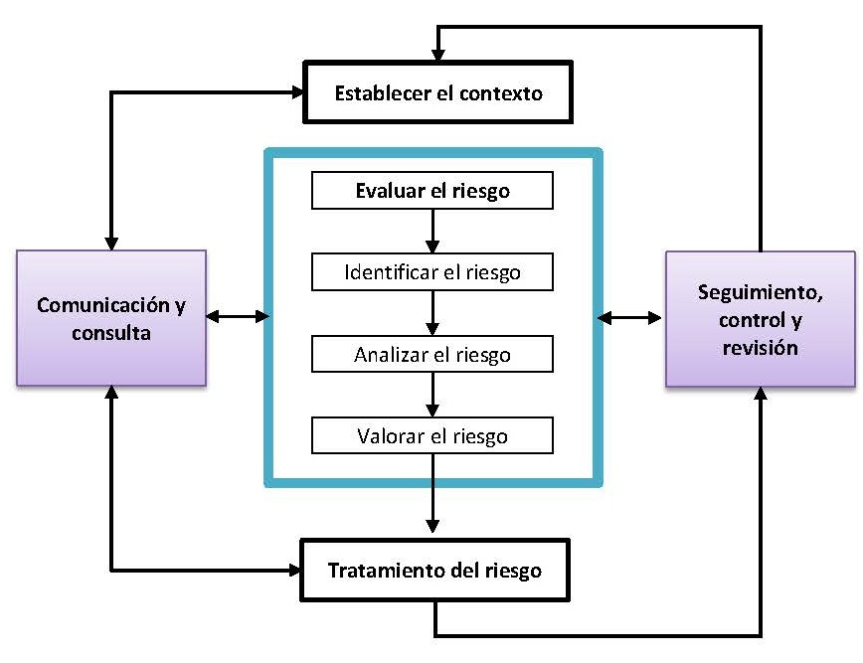

Slide 15
Taxonomía de los riesgos:
Riesgo de mercado.
Riesgo de crédito.
Riesgo estratégico.
Riesgo de liquidez.
Riesgo operacional:
Riesgo reputacional.
Organización estadística y control prestacional- información de costos prestacionales
En base a afiliados (criterio estático).
En base a prestaciones (criterio dinámico).
Riesgo prestacional: riesgo de frecuencia, intensidad, riesgo de costos, riesgo de insuficiencia en las reservas técnicas.
Riesgo de grupo/concentración
Riesgo legal.

Slide 16
Potencial impacto del COVID-19 en costos
Medicina preventiva
Vacunación
Estudios diagnósticos y controles de rutina
Urgencias
Tratamiento de enfermedades crónicas
Impacto en salud mental

Slide 17
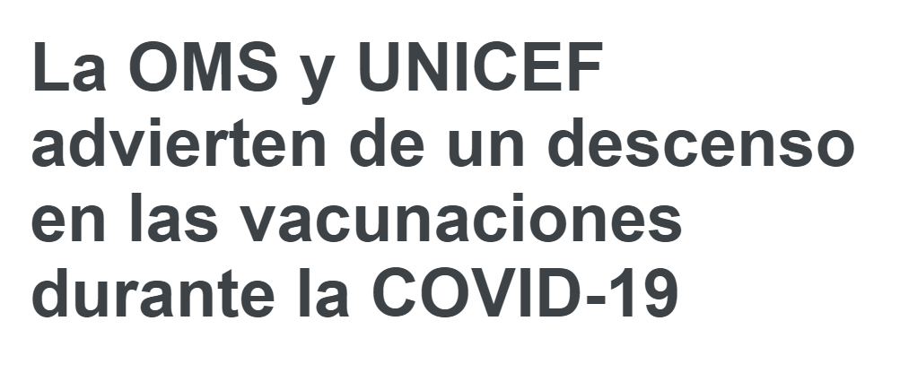
https://www.who.int/es/news/item/15-07-2020-who-and-unicef-warn-of-a-decline-in-vaccinations-during-covid-19
https://www.infobae.com/salud/2020/05/22/aumenta-la-preocupacion-de-los-medicos-por-la-falta-de-controles-y-estudios-diagnosticos-en-pacientes-en-clinicas-y-hospitales/
Esta foto de Autor desconocido está bajo licencia CC BY-NC-ND

Slide 18
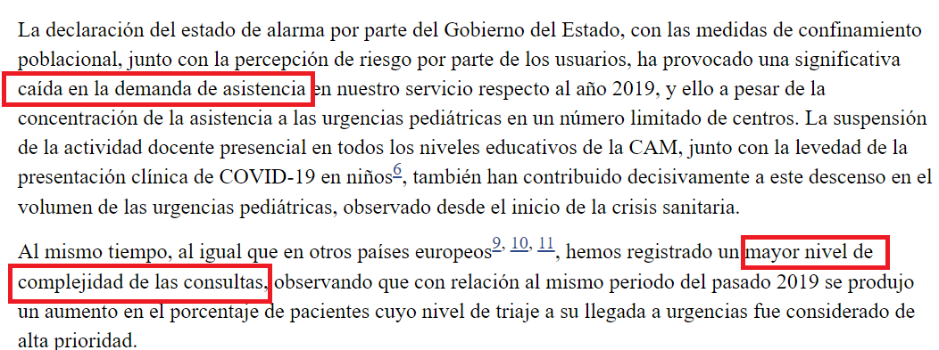
https://www.ncbi.nlm.nih.gov/pmc/articles/PMC7373010/
Esta foto de Autor desconocido está bajo licencia CC BY-NC-ND

Slide 19
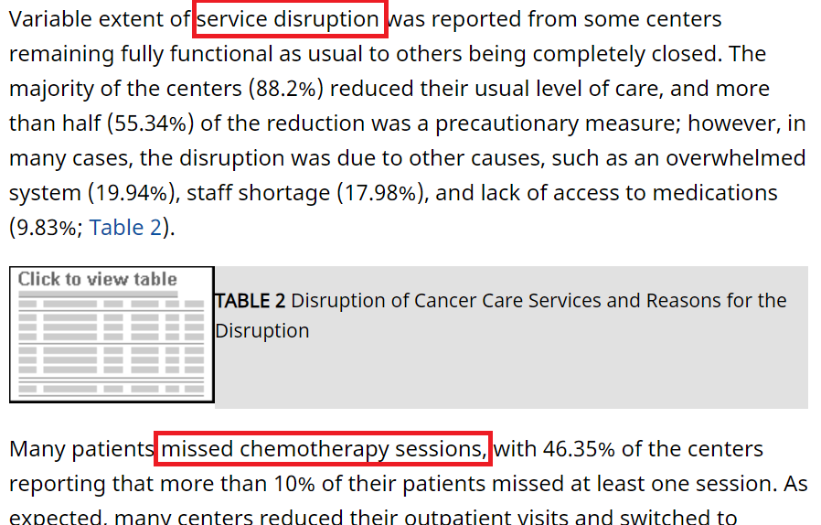
https://ascopubs.org/doi/full/10.1200/GO.20.00351
Esta foto de Autor desconocido está bajo licencia CC BY-NC-ND

Slide 20
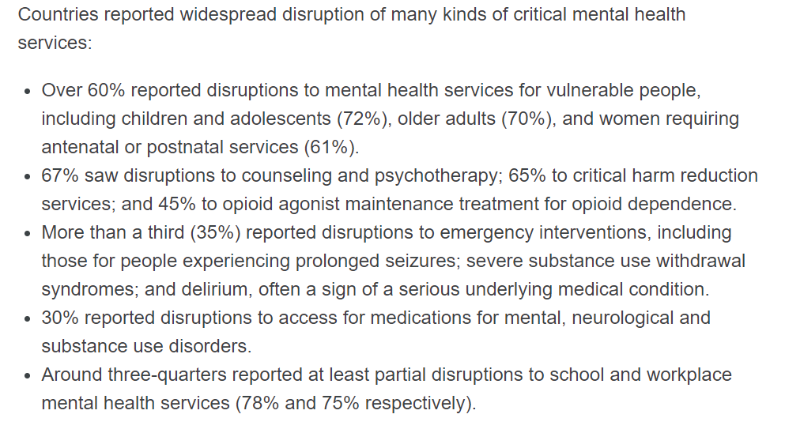
https://www.who.int/news/item/05-10-2020-covid-19-disrupting-mental-health-services-in-most-countries-who-survey

Slide 21
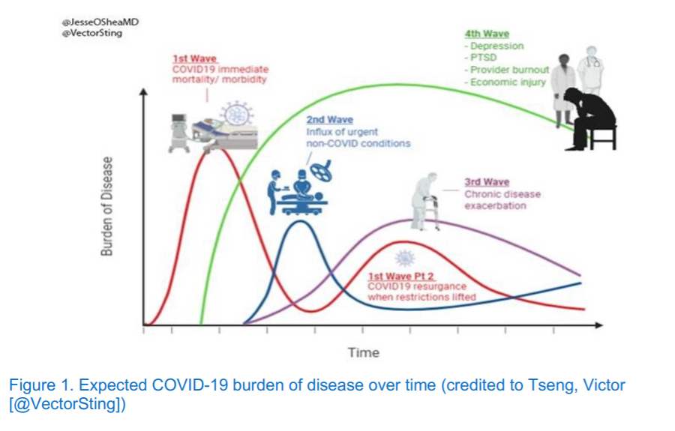

Slide 22
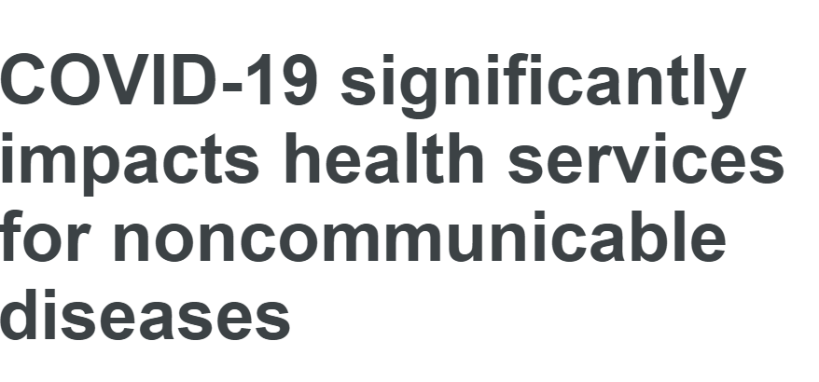
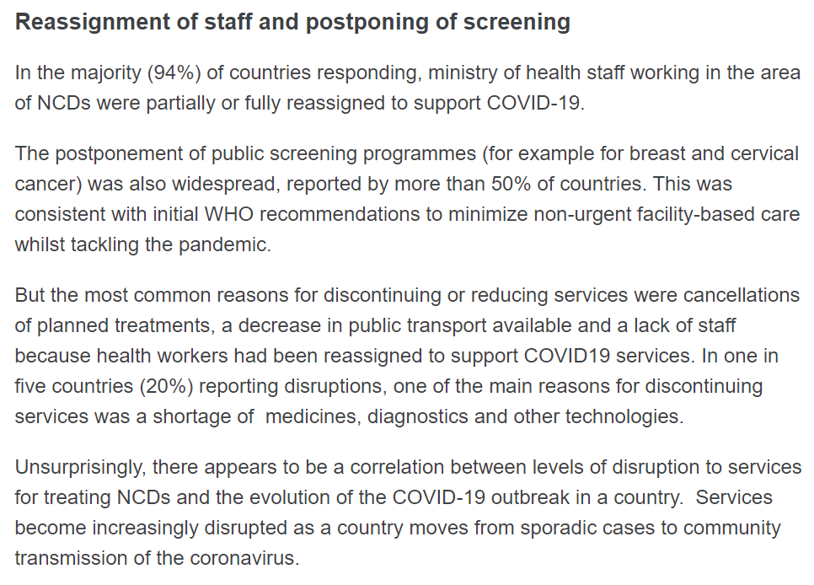
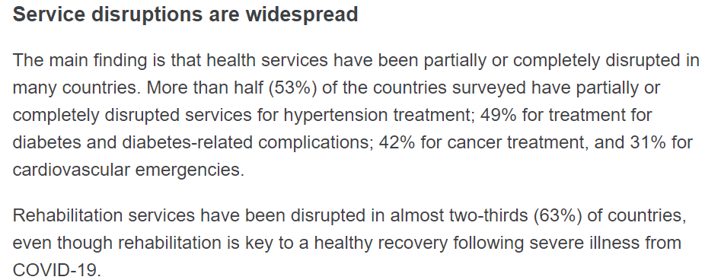
https://www.who.int/news/item/01-06-2020-covid-19-significantly-impacts-health-services-for-noncommunicable-diseases

Slide 23
¿Qué esperar?
Mayor desarrollo al momento de diagnóstico de enfermedades no transmisibles (hipertensión, diabetes, cáncer, enfermedades cardiovasculares, etc.).
Mayor desarrollo y complicación en patologías que ocasionan visitas a urgencias.
Incremento en la cantidad de casos de enfermedades prevenibles por vacunación (sarampión, varicela, etc.)
Incremento en la cantidad y desarrollo de enfermedades mentales.
Incremento en tasas de uso y costo promedio

Slide 24
¿Regulación y supervisión?
Incremento en la demanda de atención y estudios de mayor complejidad
Concentración en zonas de mayor población, y para franjas etarias específicas
¿Existen requerimientos de información para realizar una supervisión prudencial del sistema?

Slide 25
Muchas gracias Centro de Estudios del Seguro (http://www.economicas.uba.ar/institutos_y_centros/cedese/)

